Slide 1
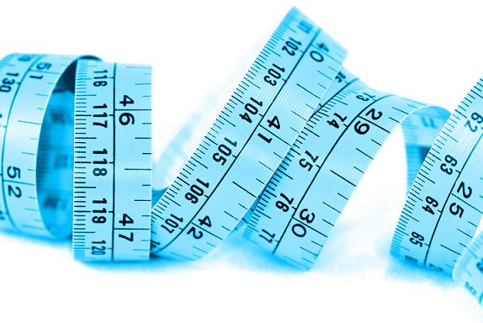
Обучающие технологии в лечении ожирения
Эндокринологический лечебно-консультативный центр
З.Э. Бахтина

Slide 2
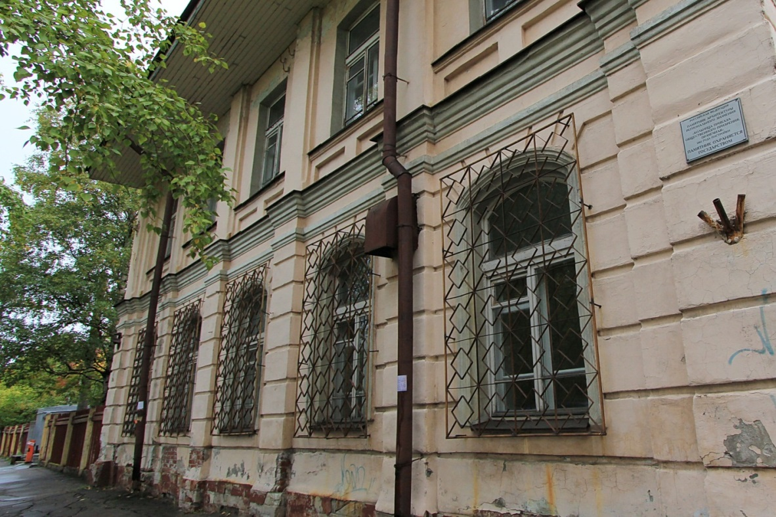
ГБУЗ «Первая городская клиническая больница им. Е.Е.Волосевич»
Эндокринологический лечебно-консультативный центр
ул. Суворова 3,
тел.: 63-28-13
www.1gkb.ru

Slide 3
Кабинет эндокринолога-диабетолога
Кабинет диабетической стопы
Кабинет коррекции веса
Кабинет репродуктивного здоровья
Эндокринологический
лечебно-консультативный
центр
Кабинет патологии щитовидной железы
Кабинет профилактики и лечения остеопороза
Обучающие технологии
Школа коррекции веса
Школа «Диабет»
Школа «Остеопороз»

Slide 4
Школы
Школы | Метод обучения | Обучающий персонал | Кол-во занятий | Расписание
Школа «Диабет» | групповой/ индивид-й | медсестра | 5 | Будни с 9.00 до 16.00
Школа «Остеопороз» | групповой | медсестра, врач | 4 | Ср, чт с 12.00 до 14.00
Школа коррекции веса | групповой/ индивид-й | врач, инструкторЛФК, психотерапевт | 10 | Будни с 15.00 до 17.30 с 17.30 до 20.00

Slide 5
Дефицит кадров в здравоохранении России
«В амбулаторном звене дефицит составляет 187,5 тысячи человек, а в стационарном звене существует переизбыток кадров, который составляет 34,7 тысячи. Всего по клиническим специальностям дефицит -152,8 тысячи человек»
"Эта цифра абсолютно угрожающая. Я думаю, это те цифры, которые должны нас заставить испугаться»
«Что касается специальностей, которых не достает в амбулаторном звене, то это специалисты-диетологи (99,9%), детские онкологи (98,7%), ревматологи (84,5%), нефрологи (84%), пульмонологи (80,1%) и врачи общей практики (49,5%)»
Выступление главы Минздравсоцразвития РФ
конференция «Медицинское образование-2012» (4 апреля 2012г.)

Slide 6
Медицинские услуги
Кабинет эндокринолога-диабетолога
Виды медицинской помощи
  Консультативный прием пациентов с сахарным диабетом
  Обучение в школе «Диабет»
  Скрининг ранних признаков осложнений сахарного диабета
  Установка систем постоянного мониторирования уровня глюкозы – CGMS (услуга платная)
  Установка инсулиновых помп пациентам с сахарным диабетом 1 типа и обучение помповой инсулинотерапии
Кабинет «Диабетическая стопа»
Виды медицинской помощи
  Консультативный прием пациентов с сахарным диабетом, в т.ч. с синдромом диабетической стопы (СДС)
  Обучение пациентов с СДС правилам ухода за стопами
  Доплероманометрия сосудов нижних конечностей
  Профилактика СДС с помощью аппаратного педикюра
  Отбор пациентов на оперативное лечение

Slide 7
Медицинские услуги
Кабинет репродуктивного здоровья
Виды медицинской помощи
  Консультативный прием женщин с репродуктивными проблемами
  Консультативный прием женщин перименопаузального возраста
  Консультативный прием женщин с эндокринологическими заболеваниями во время беременности
  Подготовка женщин к высокотехнологичным методам лечения бесплодия (ЭКО, ИКСИ и т.п.)
Кабинет патологии щитовидной железы
Виды медицинской помощи
  Консультативный прием хирурга-тиреоидолога
  Ультразвуковое исследование щитовидной железы
  Тонкоигольная пункционная аспирационная биопсия под УЗИ- навигацией (ТАПБ)
  Цитологическое исследование биоптата в течение двух суток
  Этаноловая деструкция образований щитовидной железы
  Отбор пациентов на оперативное лечение

Slide 8
Медицинские услуги
Кабинет профилактики и лечения остеопороза
Виды медицинской помощи
  Консультативный прием пациентов с остеопорозом
  Обучение в школе «Остеопороз»
  Остеоденситометрия (костная ультрасонография)
Виды медицинской помощи, оказываемой только на платной основе
  Этанолдеструкция образований щитовидной железы
  УЗИ молочных желез
  Обучение по структурированной программе коррекции веса (группы/индивидуально)
  Мониторирование гликемического профиля (CGMS)
  Установка и обучение помповой инсулинотерапии

Slide 10
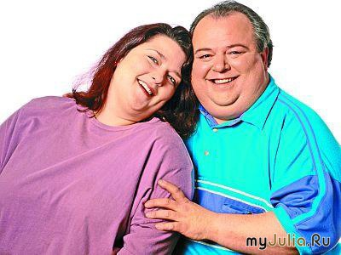
ожирение
В мире избыточным весом страдают около 2,1 млрд человек, ожирением 525 млн человек.
Ожирение – причина значительной доли общего бремени болезней в Европейском регионе ВОЗ и первопричина свыше 1 миллиона смертей ежегодно.
Свыше 75% случаев диабета 2 типа ассоциируется с избыточной массой тела и ожирением.
В России более 2,7 млн подростков имеют избыточный вес, из них 0,5 млн страдают ожирением.
В Росии >60% взрослого населения имеет избыточный вес, около 26% - ожирение.

Slide 11
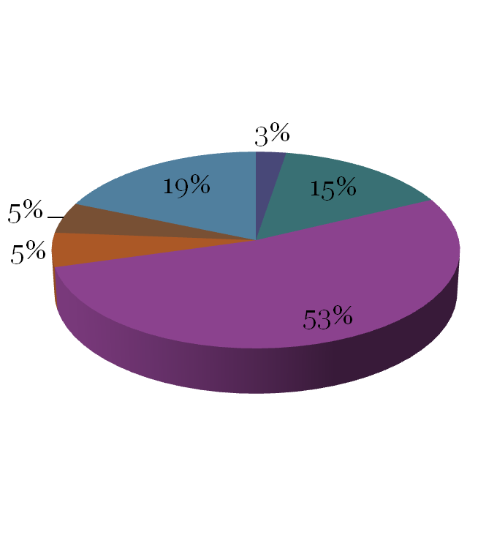
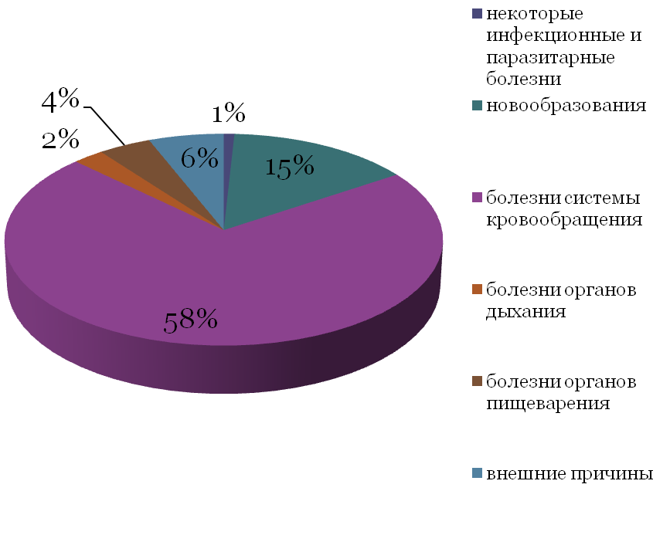
Основные классы причин смерти в РФ
мужчины
женщины
ожирение
Акад. А.Г.Чучалин, 2010
Notes:
11
11

Slide 12
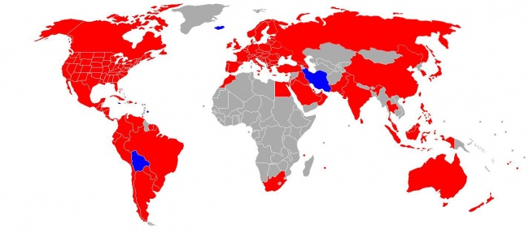
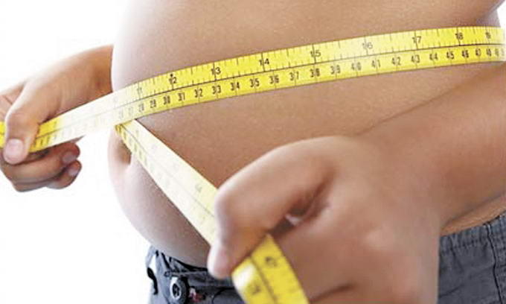
Ожирение - новая неинфекционная эпидемия ХХI века (ВОЗ)
По прогнозам экспертов
ВОЗ к 2015 году 2,3
миллиарда людей будут
иметь лишний вес и 700 миллионов иметь ожирение

Slide 13

Ожирение – фактор риска
СД 2 типа
Артериальной гипертонии
Атеросклероза
Желчно-каменной болезни
Синдрома обструктивного апноэ сна
ИБС и сердечно-сосудистой недостаточности
Бесплодия
Заболеваний опорно-двигательного аппарата
Подагры
Злокачественных новообразований

Slide 14
«Существуют две ситуации, когда встреча врача и пациента обречена на неудачу: ожирение и облысение. В обoих случаях пациент уверен, что в основе заболевания лежит эндокринная патология, тогда как врач понимает, что в обоих случаях на долю эндокринной патологии приходится не более 5% случаев.»
Бакстер, Фелиг, 1972 г

Slide 15
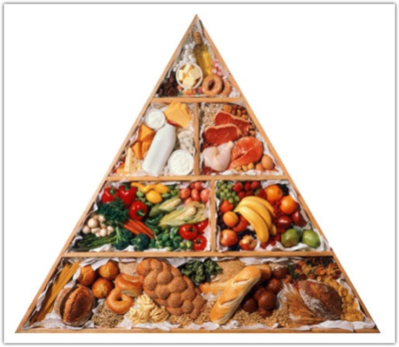
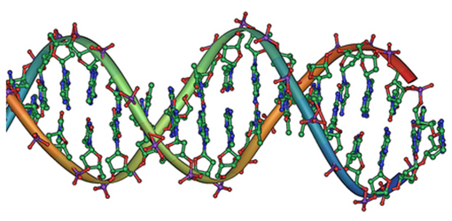
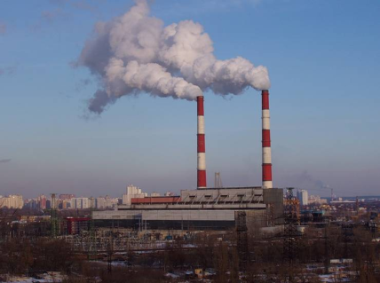

По данным ВОЗ продолжительность жизни человека и состояние его здоровья определяет
60% - образ жизни и система питания
15% - наследственность
15% - условия внешней среды
10% - услуги здравоохранения

Slide 16
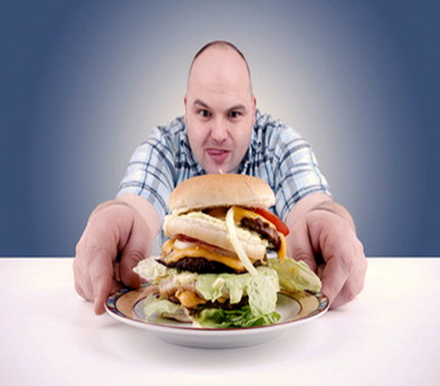
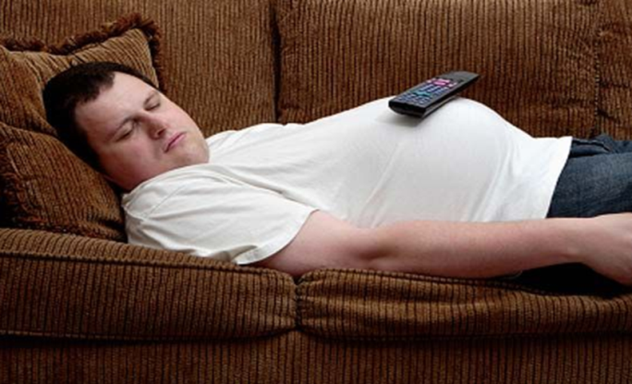
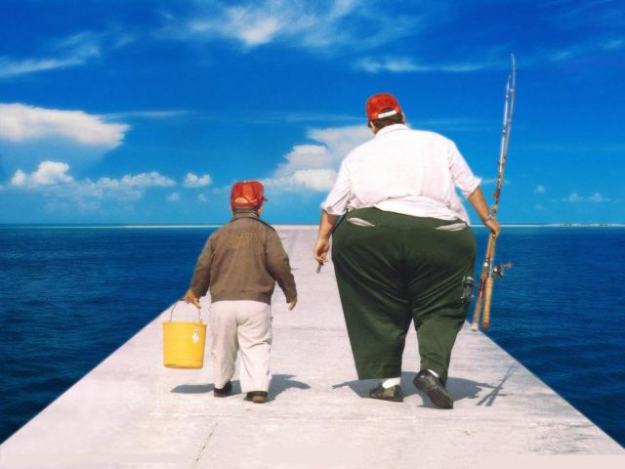
Почему развивается ожирение?
Избыточное питание
Гиподинамия
Наследственность

Slide 17
Энергетический баланс
Поступление
энергии
Расход
энергии
прием пищи
Основной обмен
веществ 65-70%
Теплообразование 10%
Физическая нагрузка 20-25%
Вес стабилен

Slide 18
Энергетический баланс при снижении массы тела
Поступление
энергии
Расход
энергии
Вес снижается

Slide 19
Энергетический баланс при ожирении
Расход
энергии
Поступление
энергии
Вес нарастает

Slide 20
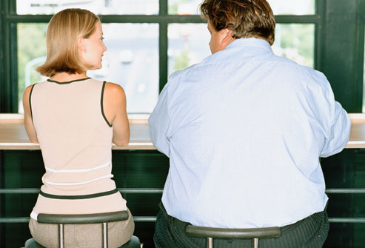
Ожирение. Что делать?
«… Не надо в клинику ходить. Голодание предложат и на деньги разведут…»
(из переписки на одном из сайтов для, желающих похудеть)
Обследовать
Обучать
Лечить
Наблюдать

Slide 21
Кабинет коррекции веса
Виды медицинской помощи:
Консультативный прием пациентов с нарушением энергетического обмена
Расширенная антропометрия
Анализ пищевого дневника
Анкетирование
Лечение ожирения с применением пошаговой программы снижения веса и психотерапевтической поддержкой в группах и индивидуально (услуга платная)
Обучение в рамках школы коррекции веса
Ведение больных после бариатрических операций
Консультирование перед установкой внутрижелудочного баллона, бариатрическими операциями

Slide 22
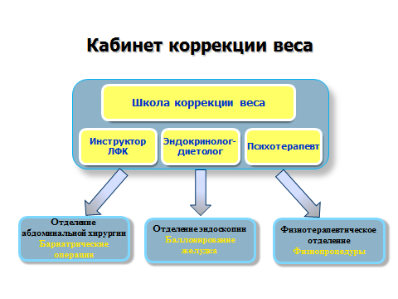

Slide 23
Лечение ожирения не требуется
Пациентам со средним гиноидным ожирением при отсутствии факторов риска
Пациентам, желающим снизить массу тела из косметических соображений (может сопровождаться анорексией невроза или булемией)
Пациентам с депрессивным синдромом (даже обусловленным ожирением)

Slide 24
Критериями эффективности обучения в школе являются:
Снижение массы тела не менее чем на 10% за 6 месяцев с обязательным снижением факторов риска или улучшением течения сопутствующих заболеваний
Стабилизация массы тела
Профилактика увеличения веса
Адекватный контроль сопутствующих ожирению нарушений
Улучшение качества и продолжительности жизни больных.

Slide 25
Основные элементы управления массой тела
Обученная опытная команда врачей
Напечатанная индивидуальная программа для управления массой тела (четкие рекомендации по диете, упражнениям, образу жизни)
Необходимое обучение больных, разбор ошибок, поддержка
Четко поставленные цели, согласованные с больным
Доступная программа наблюдения – постоянный мониторинг, записи всех изменений в дневнике
Четкие инструкции по применению таблетированных препаратов

Slide 26
Основные задачи обучения
Предоставление пациентам информации о заболевании, сопутствующих осложнениях и своевременных методах лечения
Выработкам правильного отношения к заболеванию и оценке своего здоровья и психологическая адаптация
Создание и поддержание мотивации и осознанного согласия на длительное лечение
Обучение методам самоконтроля
Обучение правильному планированию питания, составлению пищевого рациона с учетом индивидуальных способностей

Slide 27
Цели лечения ожирения
Стабильный вес без нарастания массы тела
Незначительное снижение массы тела на фоне диеты, с целью снижения риска развития осложнений
Умеренное снижение массы тела (со скоростью 0,5 – 1,5 кг в неделю) с явным снижением факторов риска – АД, уровень липидов и глюкозы и т.д.
Нормализация массы тела

Slide 28
ПОТЕНЦИАЛЬНЫЕ ПРЕИМУЩЕСТВА
В СЛУЧАЕ СНИЖЕНИЯ ВЕСА НА 10 КГ
(ПРИ ПЕРВОНАЧАЛЬНОМ ВЕСЕ – 100 КГ)
Смертность ↓20 – 25% общей смертности
↓30 – 40% смертности, связанной с диабетом
↓40 – 50% смертности, связанной с раком
АД ↓на 10 мм рт. ст. как систолического,
так и диастолического АД
Сахарный ↓> 50% риска развития диабета
диабет ↓30 – 50% глюкозы натощак
↓15% HbA1C
Липиды ↓10% общего холестерина
↓15% ХС ЛПНП
↓30% триглицеридов
        ↑8% ХС ЛПВП

Slide 29
Цели лечения ожирения
Снижение массы тела с обязательным снижением факторов риска или улучшением течения сопутствующих заболеваний
Профилактика увеличения веса
Стабилизация массы тела
Адекватный контроль сопутствующих ожирению нарушений
Улучшение качества и продолжительной жизни больных.

Slide 30
Методы лечение ожирения
Консервативное
  Обучение пациентов
  - Изменение пищевого поведения
  Диетотерапия
  - Сниженное потребление калорий
  - Изменение пищевого рациона
  Физическая активность
  - Увеличение доли физической активности
  - Увеличение мышечной массы
  Медикаментозная терапия
  Эндоскопические методики (применение внутрижелудочных баллонов)
Хирургическое
  Ограничения: ограничение количества потребляемой пищи; чувство насыщения
  Нарушение всасывания: потребляемая пища не полностью усваивается
  Комбинирование: ограничение и нарушение всасывания

Slide 31
Лечение ожирения
Подбор адекватной диеты
Поощрение физической активности
Модификация поведения
Психологическая и социальная поддержка
Фармакотерапия
Хирургическое лечение

Slide 32

РАСПИСАНИЕ ЗАНЯТИЙ
Занятие 1 | Ожирение как заболевание. Диагностика избыточной массы тела. Психотерапевтические аспекты ожирения.
Занятие 2 | Правильное питание – основа лечения ожирения.
Занятие 3 | Азбука разумного пищевого поведения. Рациональный подбор продуктов питания.
Занятие 4 Занятие 5 | Виды диетического питания. Праздничные дни. Работа с психотерапевтом.
Занятие 6 | Физические нагрузки в лечении ожирения.
Занятие 7 | Медикаментозные методы лечения ожирения.
Занятие 8 | Хирургические и физиотерапевтические методы лечения ожирения.
Занятие 9 Занятие 10 | Ожирение и сопутствующие заболевания. Работа с психотерапевтом.

Slide 33
Необходимо использование различных приемов и методов в ходе работы
 | Рассказано | Рассказано и показано | Рассказано, показано и лично испытано
Помнят через 3 недели | 70% | 72% | 85%
Помнят через 3 месяца | 10% | 32% | 65%

Slide 34
ПРИНЦИПЫ ДИЕТОТЕРАПИИ
Непрерывность
Длительность
ПРЕПЯТСТВИЯ
НА ПУТИ СНИЖЕНИЯ МАССЫ ТЕЛА
Чувство голода
Чувство неудовлетворенности едой
Замедление всех видов расходования
энергии – адаптация к гипокалорийному
режиму питания

Slide 35
Что мы едим?
Потребление жира с пищей
(% от калорийности суточного рациона)
Обычное потребление
Необходимое потребление
Белки
15-20%
Углеводы
55-60%
Белки
15-20%
Углеводы
40-45%
Жиры
35-40%
Жиры
25-30%

Slide 36

Дневник питания
Записывать весь рацион питания, количество съедаемой пищи, периодичность питания в тетрадь
Анализировать причины, провоцирующие лишние приемы пищи
Выявлять нарушения в питании, которые привели к увеличению массы
Относится к приему пищи осознанно
Правильно планировать свой пищевой рацион

Slide 37
Что дает «маленький» кусочек?
Кусочки складываются в килограммы
Еда | ккал | кг/год
1 сушка | 25 | 1,1
½ банана | 50 | 2,3
1 кусочек (30,0) жирной рыбы | 55 | 2,5
1 кусочек постной рыбы | 20 | 0,9
1 кусок сыра | 105 | 5,0
1 столовая ложка майонеза | 100 | 4,8
1 столовая ложка сахара | 45 | 2,0
1 бутылка пива (0,33) | 140 | 6,6

Slide 38
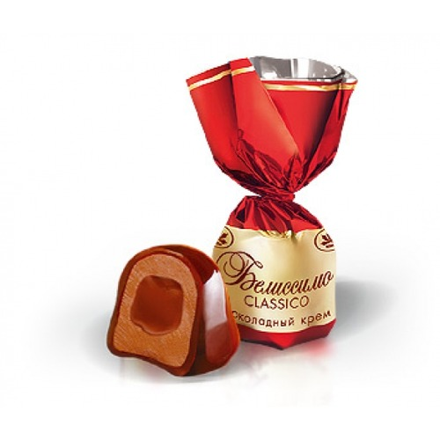
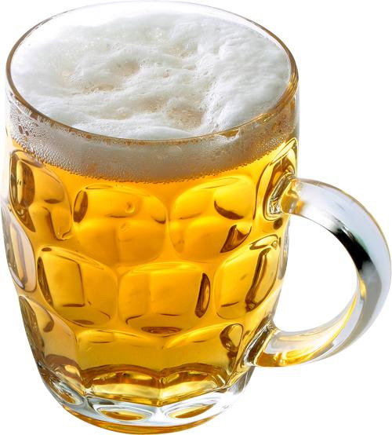
При ежедневном избытке пищи всего на 100 ккал в день (2 шоколадные конфеты) прибавка за год составит 5-6 кг
Если к обычной пище каждый день добавлять кружку пива прибавка за год может составить 12-16 кг

Slide 39

Жизнь человека. Еда и энергия
ИТОГО:
36 тонн пищи, 33 тонны жидкости
Бакалея,
хлеб
4,440 кг
Мясо
10,000 кг
Орехи и
масла
780 кг
Фрукты
Овощи
9,250 кг
Калорийность | Один день | Вся жизнь
Мужчины | 2618 ккал | 67,000,000 ккал
Женщины | 1877 ккал | 48,000,000 ккал
48,000,000 ккал
6000-10000

Slide 40
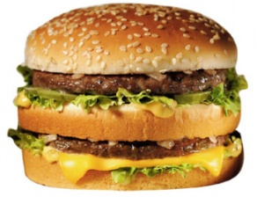
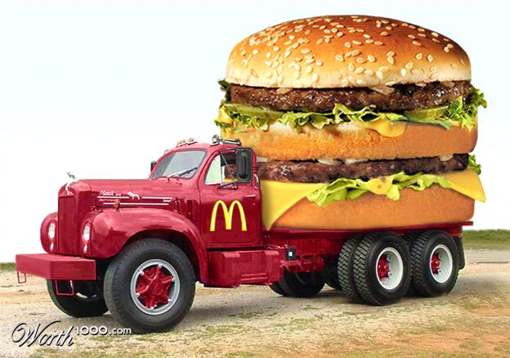
Чтобы покрыть все потребности в калориях в течение жизни – нужно съесть 6 грузовиков Биг-Маков (114327 штук)
            114327
            или
Всего-то – 4 штуки в день!
При продолжительности жизни 75 лет)

Slide 41
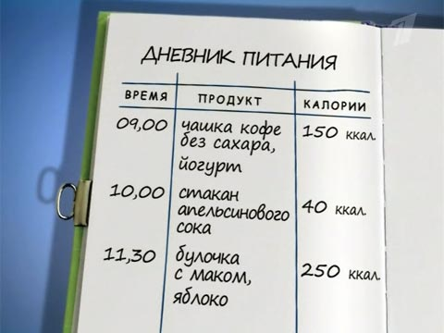
Продумайте режим питания
Для этого необходимо определить:
время и количество приемов пищи
интервалы между приемами пищи
меню по энергетической ценности и продуктовому набору
Ежедневно необходимо питаться в одно и то же время с интервалами 3,5 – 4 часа

Slide 42
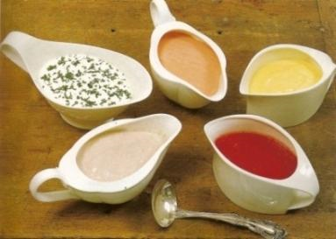
Заправки для салатов
Традиционные
  Растительное масло
  Майонез
  Сметана
Нетрадиционные
  Кефир/ряженка/йогурт
  Уксусы (винный, яблочный, бальзамический)
  Соевый соус
  Томатная заправка
  Сок лимона/лайма/ грейпфрута/апельсина
  Дижонская горчица
  Пряные травы
  Орехи

Slide 43

Важно!
Не превышайте суточную норму калорий
Ограничивайте жиры и сладости
Ешьте не менее 3-х раз в день
Промежутки между едой – не более 3-4 часов
Обязательно завтракайте
Ужинайте за 4 часа до сна
На перекусы – фрукты
Пейте воды не менее 1,5 литров в сутки

Slide 44
Эффективность программы
Панельное исследование 31 женщины, проходивших лечение по программе «Школа коррекции веса» с 01.01.2010 по 31.07.10 с наблюдением в течение 6 месяцев.
Средний возраст – 44,24 года (95% ДИ: 41,27;47,20),
Средний стаж ожирения – 16,78 года (95% ДИ: 13,72; 19,84),
Средняя МТ – 91,82 кг (95%ДИ: 75,19; 108,45),
ИМТ 34,70 кг/м² (95%ДИ: 28,28; 41,12),
ОТ – 102,71 см (95% ДИ: 89,2;116,19),
ОБ – 118,21 см (95% ДИ: 106,0; 130,35),
ОЖТ – 40,08% (95%ДИ: 33,16;47,0).
А.В. Постоева, З.Э.Бахтина, И.В. Дворяшина. Эффективность терапевтической программы «Школа коррекции веса» у женщин. // Экология человека. – 2012. - №10. – с. 47-53.

Slide 45
Эффективность программы
Панельное исследование 31 женщины, проходивших лечение по программе «Школа коррекции веса» с 01.01.2010 по 31.07.10 с наблюдением в течение 6 месяцев.
снижение массы тела в среднем на 11,32 кг,
снижение индекса массы тела на 2,74 кг/м²,
снижение окружности талии на 9,76 см и бедер на 12,66 см,
снижение массы жировой ткани на 5,86 кг и объема жировой ткани на 4,69%,
снижение САД и ДАД на 12,97 и 9,55 мм рт.ст,
уровня общего холестерина крови на 1,1 ммоль/л.
Таким образом, «Школа коррекции веса» эффективна в снижении массы тела, окружности талии и бедер, артериального давления и уровня общего холестерина через 6 месяцев.
За последние 3 года в школе коррекции веса обучено 332 человека, из них мною лично 268 человек.
А.В. Постоева, З.Э.Бахтина, И.В. Дворяшина. Эффективность терапевтической программы «Школа коррекции веса» у женщин. // Экология человека. – 2012. - №10. – с. 47-53.

Slide 46
Морбидное ожирение
Морбидное ожирение – понятие применительно к пациентам с ИМТ > 40 (ВОЗ)
NIH (США) называют морбидным ожирение при ИМТ > 35 и наличии серъезных осложнений, связанных с ожирением; ожирение при ИМТ > 40 вне зависимости от осложнений
В России МО встречается у 2-4% взрослого населения
(около 3 млн. чел)
При МО смертность в возрастной группе 35-45 лет
в 6 раз выше, а в возрастной группе 25-30 лет в 12 раз выше,
чем у лиц без ожирения

Slide 47
Бариатрическая хирургия в России
Клиники (Москва, 80% всех операций в России)
«Общество бариатрических хирургов» Межрегиональная общественная организация (с 2000г)
Объемы
За год в России проводится 2000-2500 операций
С учетом баллонов – больше (данных по внутрижелудочным баллонам нет)
США – ежегодно свыше 100 тыс. операций по поводу МО
При МО эффективность консервативной
терапии составляет 5-10%

Slide 48
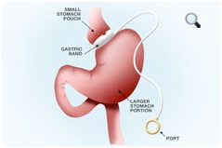
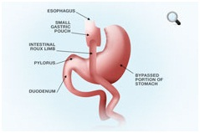
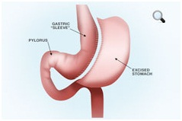
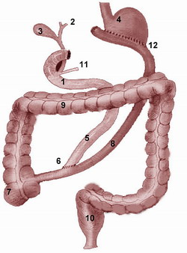
Бариатрические операции
Бандажирование желудка (регулируемый бандаж | Шунтирование желудка (Gastric Bypass) | Рукавная резекция желудка (Продольной резекция желудка)
Инкретиновый эффект
Мальабсорбция жиров и
углеводов
Переход на низкокалорийную диету
Уменьшение объема желудка
Билиопанкреатическое шунтирование
Операция Scopinaro

Slide 49
Эффективность и безопасность бариатрических операций
Операция | % потери избыточной массы тела | Частота осложнений | Операционная летальность
Бандажироание желудка | 50% | 5% | 0,1%
Вертикальная гастропластика | 50-60% | 5% | 0,1%
Гастрошунтирование | 70% | 5% | 1%
БПШ | 70-75% | 10% | 1,1%

Slide 50
«Первая городская клиническая больница им. Е.Е.Волосевич»
Эндокринологический лечебно-консультативный центр
ул. Суворова 3,
тел.: 63-28-13
www.1gkb.ru
Запись начинается 25 числа на следующий месяц

